Slide 1
COVID-19: EPIDEMIOLOGÍA Y ESTRATEGIAS DE VACUNACIÓN
María del Valle Juárez
Epidemiología HNRG
Agosto 2024

Slide 2
Agenda
Factores que inciden en la decisión de vacunar
Carga e impacto a largo plazo de la enfermedad
Complicaciones en la población pediátrica
Esquemas actuales
Experiencia nacional e internacional

Slide 3
Temas transversales que impactan sobre las coberturas de vacunación contra COVID-19
Coberturas de vacunación
Novedad de las vacunas y evidencia respaldatoria
Percepción de “politización” del tema
Presión social
Beneficio colectivo vs individual

Slide 4
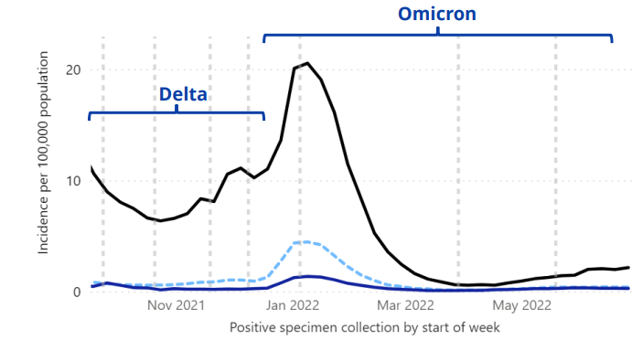
Impacto de la vacunación
Personas ≥5 años NO vacunadas tuvieron tasas de mortalidad 8 veces mayores que las personas que tenían al menos un booster
Evidence to Recommendations Framework: Bivalent COVID-19 Vaccine Booster Doses. ACIP Meeting, 1º de septiembre 2022. Evidence to recommendation Framework: Bivalent COVID-19 vaccine booster doses (cdc.gov)

Slide 5
SARS-CoV-2
Betacoronavirus perteneciente al linaje B
Virus envuelto
Única molécula de ARN simple cadena de sentido positivo.
Capacidad de mutar y recombinarse rápidamente
Pueden propagarse de animales a humanos (“spillover”).
Fuente: Universidad de Navarra (Ignacio López).
Espectro clínico de la enfermedad
Infección asintomática
Enfermedad leve
Enfermedad grave
Enfermedad crítica
Prueba COVID-19 + pero sin síntomas.
Fiebre, tos, odinofagia, malestar general, cefalea, mialgia, náuseas, vómitos, diarrea, pérdida del gusto y olfato),
Enfermedad moderada
Evidencia de enfermedad de las vías respiratorias inferiores durante evaluación
Saturación O2 <94% en aire ambiente, frecuencia respiratoria >30 respiraciones/min o infiltrados pulmonares >50%.
Insuficiencia respiratoria, shock séptico y/o disfunción de múltiples órganos.
Notes:
La glicoproteína S constituye las espículas que se proyectan en la superficie del virión y tiene una zona de reconocimiento del receptor (RBD), que se une a la proteína de las células humanas (ACE2) que permite la entrada del virus.

Slide 6
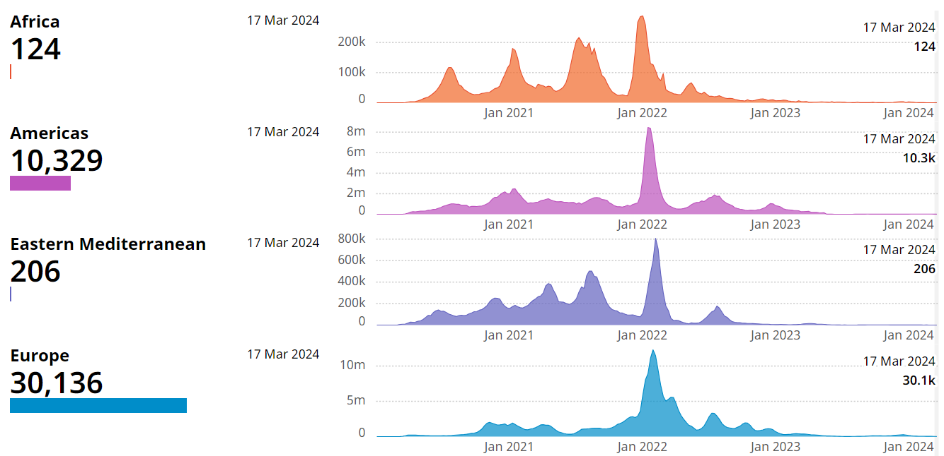
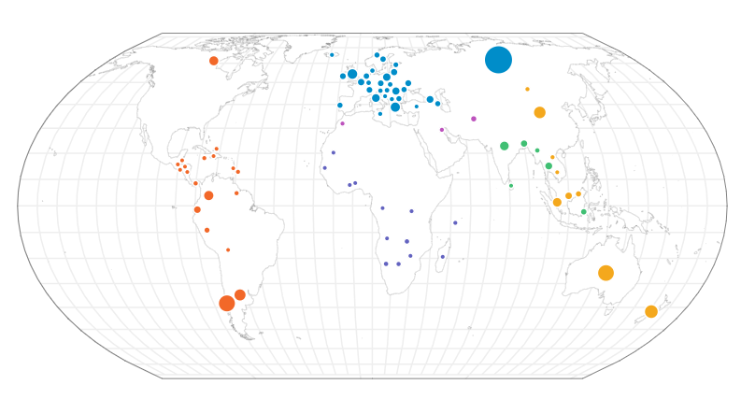
COVID-19 en el mundo
Hasta enero de 2024 la OMS reporta:
775 millones de casos confirmados
7 millones de muertes en el mundo
Fuente: Organización Mundial de la Salud. https://covid19.who.int/ Datos actualizados al 02-04-2024.
Notes:
La dinámica de SARS-CoV-2 evidenció distintas olas que coincidieron con la circulación de distintas variantes. Las mutaciones puntuales que puede tener el SARS-CoV-2 son capaces de modificar su transmisibilidad, la presentación clínica y la gravedad, así como también evadir la respuesta inmune generada por las vacunas.

Slide 7
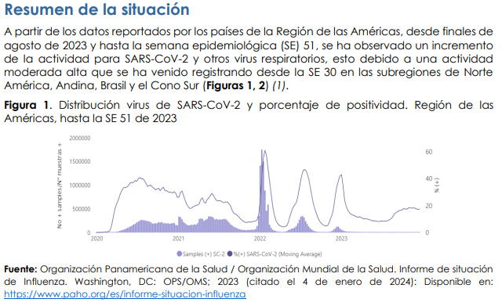
“Algunos países del hemisferio sur están presentando incidencias de enfermedad respiratoria más altas que la esperada para esta temporada (según datos previos a 2020), debido a la circulación de SARSCoV-2. Por ello, la Organización Panamericana de la Salud / Organización Mundial de la Salud (OPS/OMS) recomienda a los Estados Miembros mantener y reforzar la vigilancia de virus respiratorios para detectar incrementos en la actividad de la enfermedad respiratoria aguda. “
Fuente: https://www.paho.org/es/documentos/actualizacion-epidemiologica-sars-cov-2-otros-virus-respiratorios-region-americas-8

Slide 8
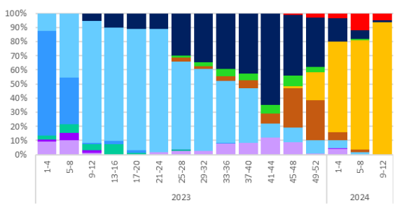
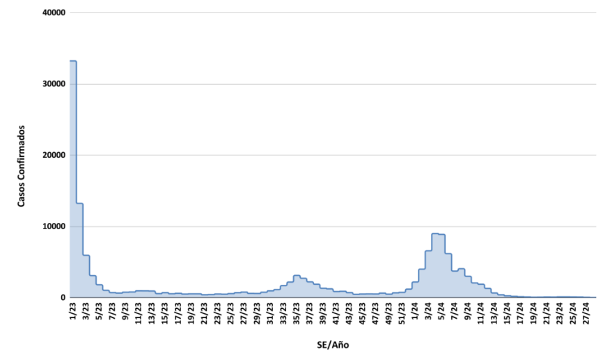
COVID-19 en Argentina
El último pico epidémico se presentó entre las SE52/2023 y SE05/2024 con promedio de 849 casos semanales.
Circulación casi exclusiva de la variante Ómicron JN.1
Fuente: Ministerio de Salud. Dirección de Epidemiología. Boletín Epidemiológico Nacional. Nº713. SE 28. Año 2024. https://bancos.salud.gob.ar/bancos/materiales-para-equipos-de-salud/soporte/boletines-epidemiologicos/

Slide 9
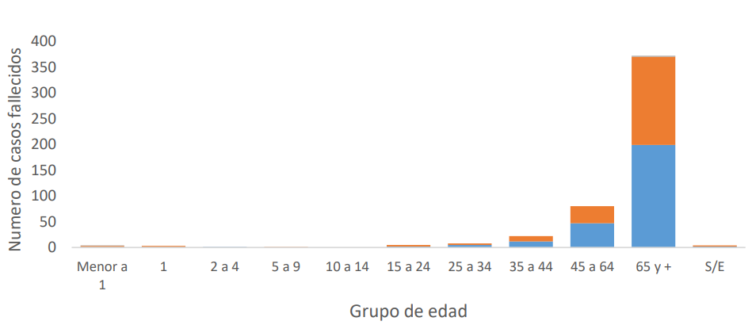
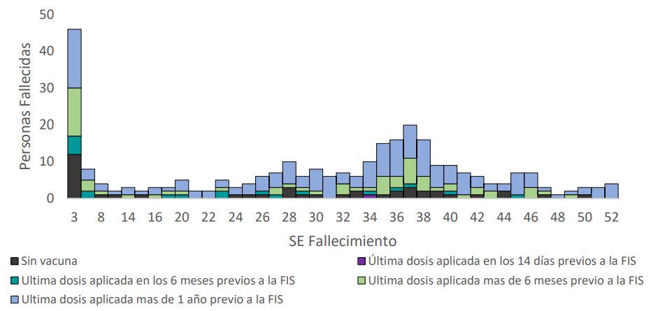
COVID-19 en Argentina
89% registraban la última dosis de vacuna aplicada más de 6 meses previos o no registraban vacuna
Personas fallecidas en 2023:
74% de 65 años y más
mediana de edad 76 años
la mayoría ≥1 factor de riesgo de enfermedad grave
Fuente: Ministerio de Salud. Dirección de Epidemiología. Boletín Epidemiológico Nacional. Nº686. SE 1. Año 2024. https://bancos.salud.gob.ar/bancos/materiales-para-equipos-de-salud/soporte/boletines-epidemiologicos/

Slide 10
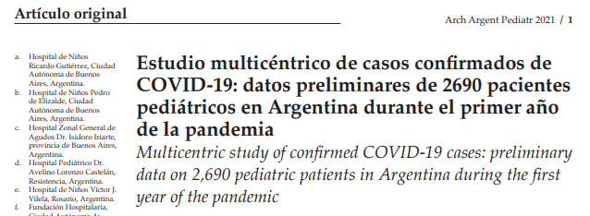
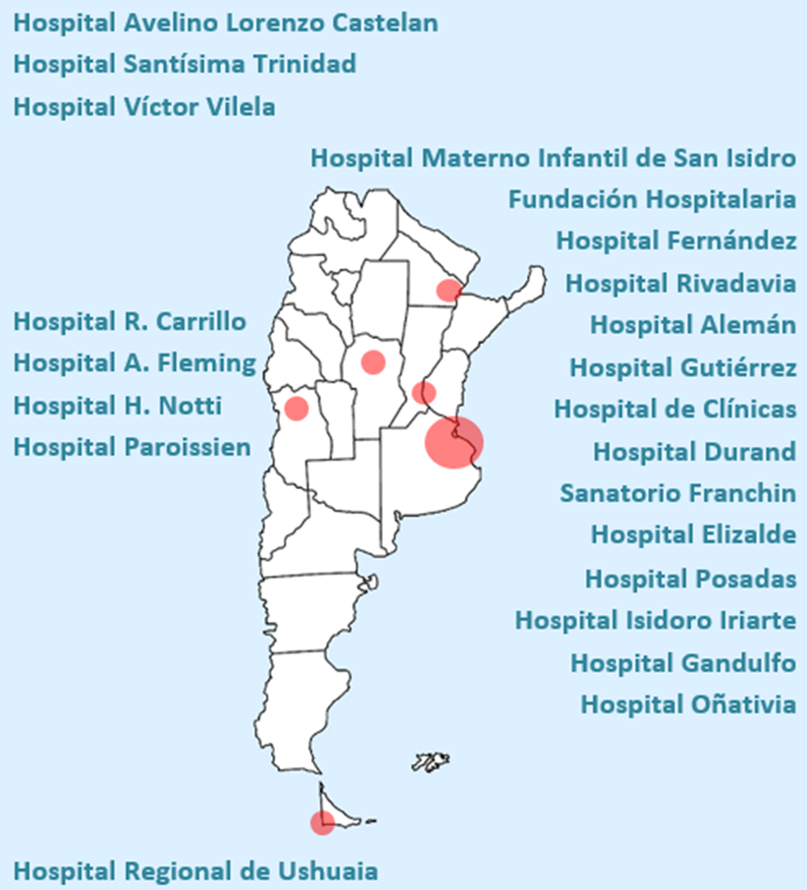
Perfil epidemiológico durante el primer año de pandemia
Mediana de edad: 5,6 años
Hospitalización (59,4 %): variable en el tiempo y entre jurisdicciones, dependiente de protocolos de atención
60,4 % contacto con COVID (96,6% familiar)
Forma de presentación:
22,8% ASINTOMATICOS
65% LEVES
5% MODERADOS
7,2 % GRAVES/CRÍTICOS
Factores de riesgo de gravedad:
Asma
Displasia broncopulmonar
Enf. Neurológica crónica
Cardiopatía
Desnutrición
Edad < a 6 meses
Estudio transversal, multicéntrico, observacional y analítico en 22 centros de referencia del país

Slide 11
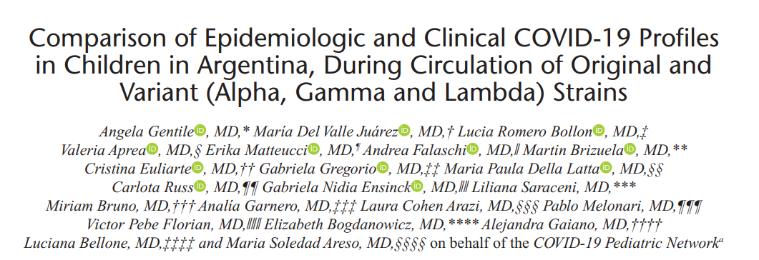
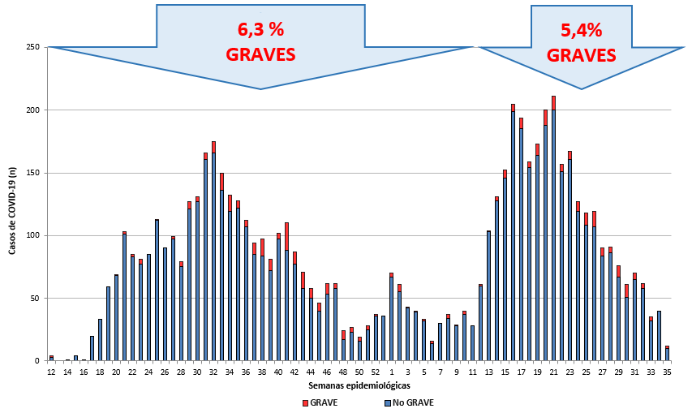
Perfil epidemiológico durante el segundo año
N=6330
Mayor edad: mediana 5,8 vs 9,5 años
Menor hospitalización: 58,1% vs 48,6%
Menos comorbilidades: 22,1% vs 13%
Menor cantidad de asintomáticos: (18,8% vs 8,5%)
Mayor letalidad (0,3% vs 0,5%)
Menor prevalencia de SIM-C: 1,9% vs 1%
WUHAN
3575 (56,5%)
GAMMA, LAMBDA, ALFA
2755 (43,5%)

Slide 12
Riesgo en los menores de 6 años

Slide 13
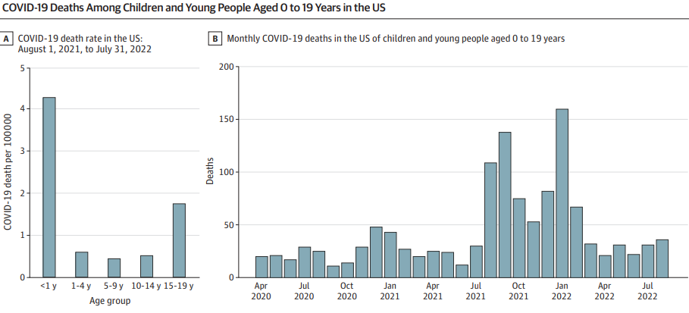
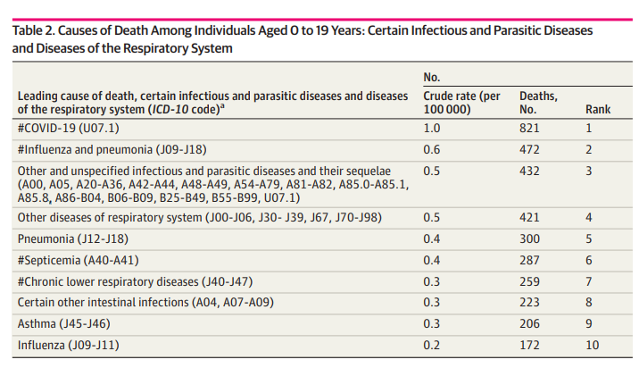
mortalidad en por covid-19 en menores de 19 años
En Estados Unidos COVID-19 fue la 9ª causa de muerte en menores de 19 años.
PRIMERA CAUSA dentro de las enfermedades respiratorias

Slide 14
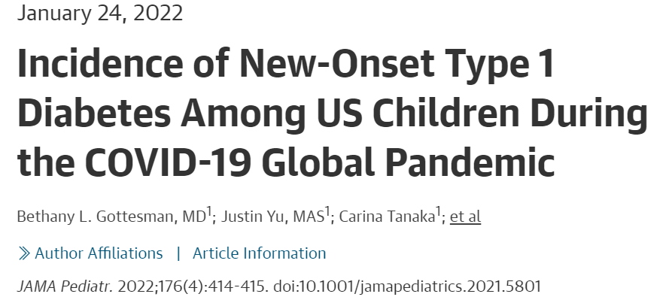
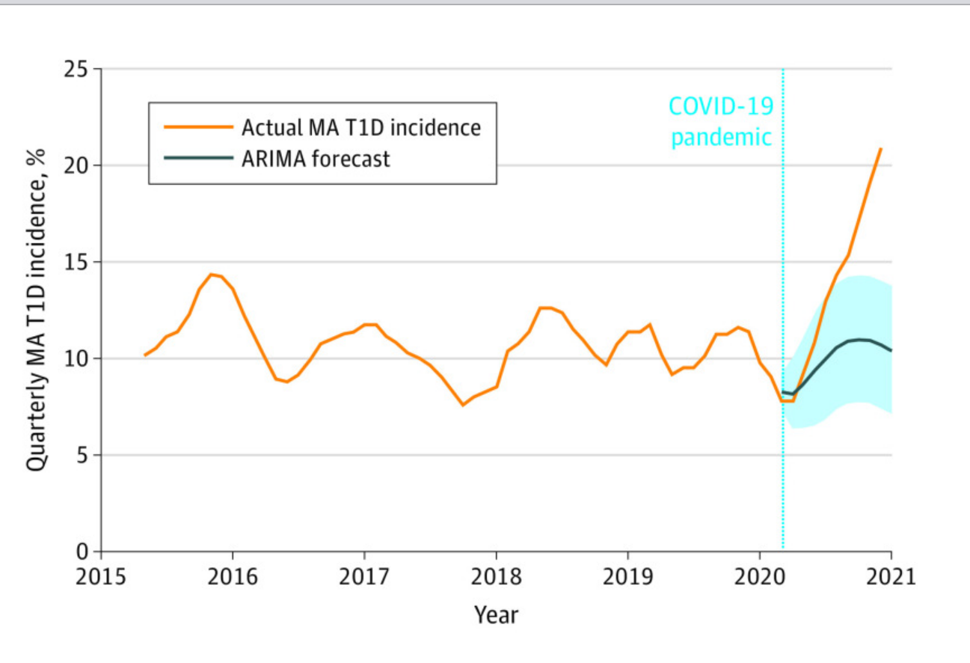
COVID-19 y Diabetes
Incremento de hospitalizaciones por diabetes tipo 1 de nueva aparición del 57%.
Aumento significativo en la frecuencia de cetoacidosis en el momento del diagnóstico de la diabetes tipo 1

Slide 15
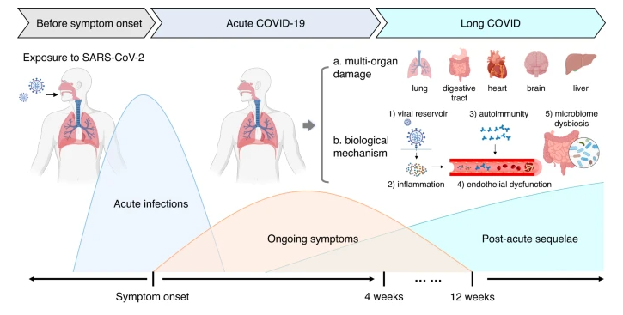
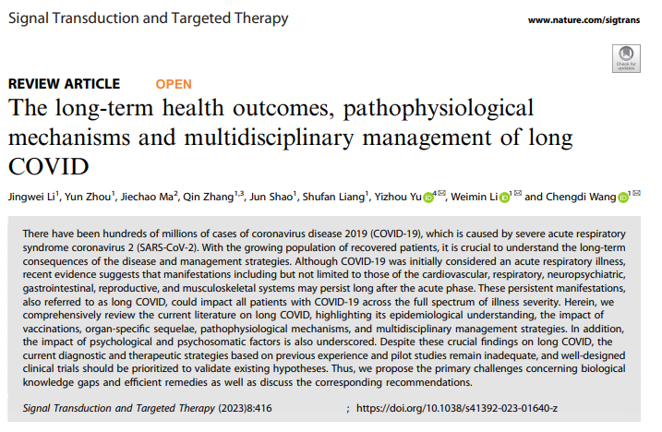
La vacunación redujo en un 91 % la probabilidad del SIM-C en niños de 12 a 18 años.
El 95 % de los niños de 12 a 18 años hospitalizados con el SIM-C no estaban vacunados.
MMWR / January 14, 2022 / Vol. 71 / No. 2. https://www.cdc.gov/mmwr/volumes/71/wr/pdfs/mm7102-h.pdf
60 % de los niños internados en UCIP tenían comorbilidades y cerca del 70% de los fallecidos: diabetes, obesidad, OH.
PEDIATRICS Volume 149, number 1, January 2022. https://publications.aap.org/pediatrics/article/149/1/e2021053418/183463/Risk-Factors-for-Severe-COVID-19-in-Children?autologincheck=redirected
https://www.nature.com/articles/s41392-023-01640-z#citeas

Slide 16
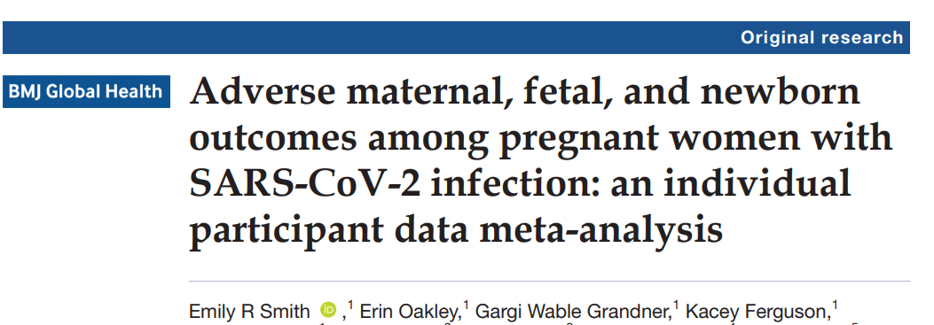
COVID-19 y embarazo
Riesgo aumentado en las gestantes
mortalidad materna (10 estudios; n = 1490; RR 7,68; IC del 95%: 1,70 a 34,61);
ingreso a la unidad de cuidados intensivos (8 estudios; n=6660; RR 3,81; IC del 95%: 2,03 a 7,17);
ARM (7 estudios; n = 4887; RR 15,23; IC del 95%: 4,32 a 53,71);
recibir cuidados críticos (7 estudios; n = 4735; RR 5,48; IC del 95%: 2,57 a 11,72);
ser diagnosticada con neumonía (seis estudios; n = 4573; RR 23,46; IC del 95%: 3,03 a 181,39)
enfermedad tromboembólica (8 estudios; n=5146; RR 5,50; IC del 95%: 1,12 a 27,12).
Riesgo aumentado en los recién nacidos
Admisión en una unidad de cuidados neonatales (7 estudios; n = 7637; RR 1,86; IC del 95%: 1,12 a 3,08);
Nacer prematuro (7 estudios; n=6233; RR 1,71, IC del 95% 1,28 a 2,29)
Nacer moderadamente prematuro (7 estudios; n=6071; RR 2,92; IC del 95%: 1,88 a 4,54);
Nacer con bajo peso (12 estudios; n = 11 930; RR 1,19; IC del 95%: 1,02 a 1,40).
La infección no estuvo relacionada con la muerte fetal.

Slide 17
Innovación en vacunas 1880-2020
Rápido desarrollo de vacunas en plataformas antiguas y otras más novedosas… pero que tienen muchos años de investigación…
Notes:
https://ourworldindata.org/vaccination#vaccine-innovation

Slide 18
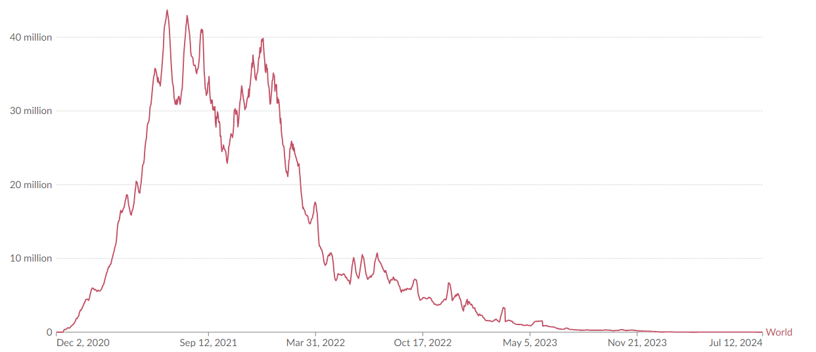
Más de 13 billones de dosis de vacunas contra COVID-19 aplicadas en el mundo
70,6% de la población mundial ha recibido al menos una dosis de la vacuna COVID-19.
Se han administrado 13.530 millones de dosis en todo el mundo y ahora se administran 7.814 cada día.
El 32,9% de las personas en países de bajos ingresos han recibido al menos una dosis.
https://ourworldindata.org/covid-vaccinations
Notes:
https://www.nytimes.com/interactive/2021/world/covid-vaccinations-tracker.html
More than 2.62 billion vaccine doses have been administered worldwide, equal to 34 doses for every 100 people. There is already a stark gap between vaccination programs in different countries, with some yet to report a single dose.

Slide 19
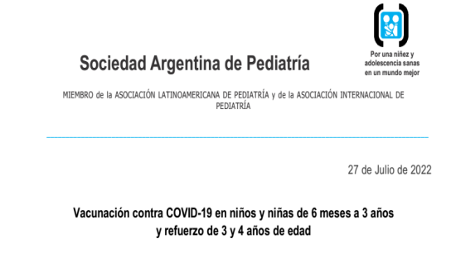
RECOMENDACIones de las sociedades científicas
Desde la Sociedad Argentina de Pediatría consideramos que contar con vacunas contraCOVID-19 para lactantes y niños pequeños es de especial importancia dado que aplica a un grupo particularmente vulnerable a las infecciones respiratorias, más aún en un contexto de mayor exposición y riesgo de co-infección con otros virus.

Slide 20
Recomendación autoridades de salud nacionales
Recommendations from the Combined Immunization Schedule WG for the 2023 Immunization Schedules for Children/Adolescents and Adults.
Reunión ACIP, 20 de octubre 2022.
Vacunas contra COVID-19 incluidas en el CNV en Estados Unidos

Slide 21
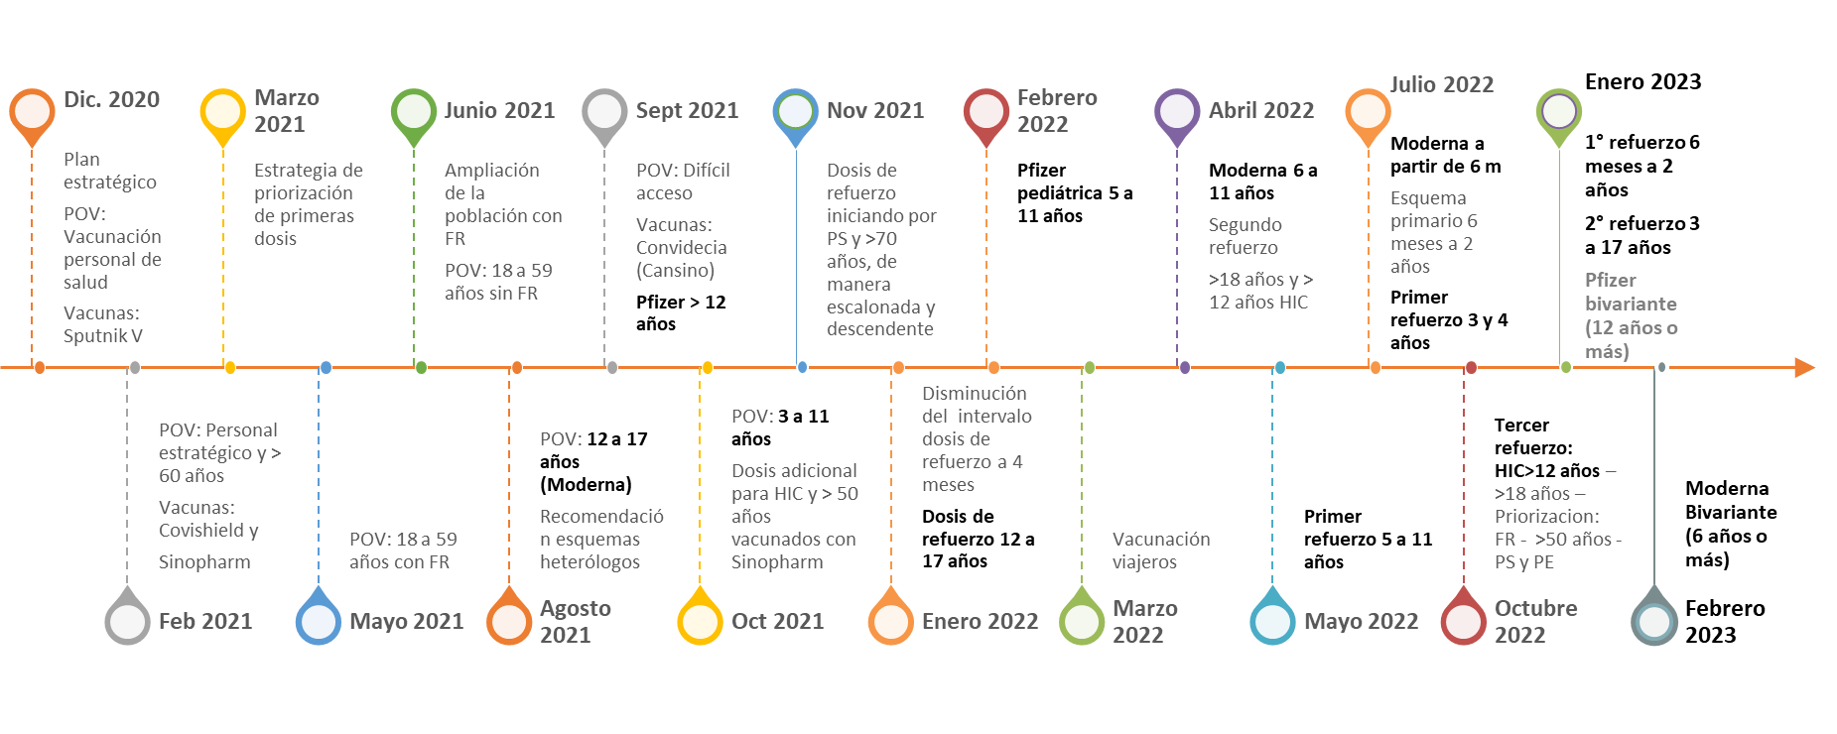
Estrategia de vacunación en Argentina

Slide 22
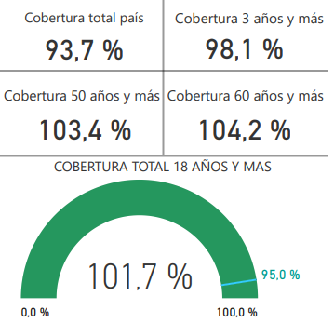
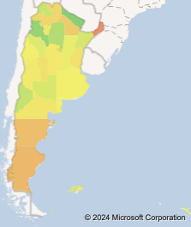
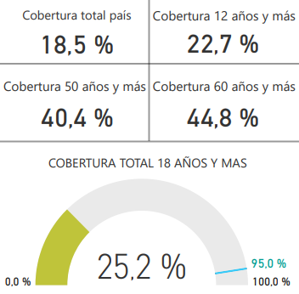
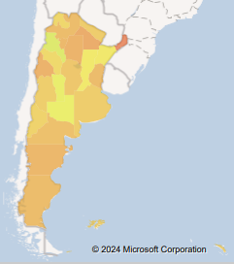
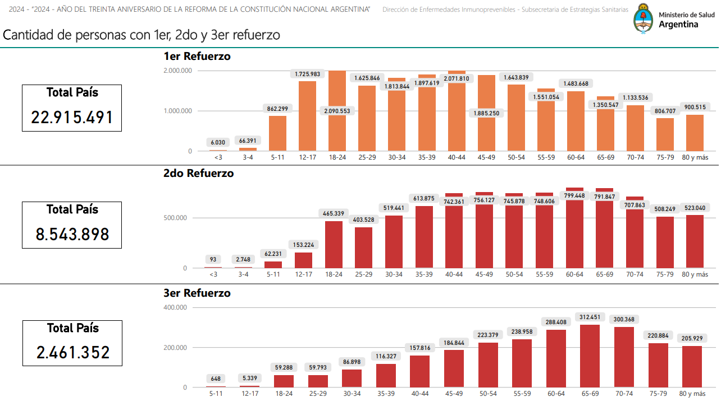
Coberturas de vacunación contra covid-19 en argentina
Coberturas con primera dosis
Coberturas con segunda dosis de refuerzo
Vacunación en niños, niñas y adolescentes
Fuente: Dirección de Control de Enfermedades Inmunoprevenibles (DiCEI)– SISA Nomivac
A enero de 2024 se han aplicado más de 20 millones de dosis en menores de 18 años.
Las coberturas de primera dosis son satisfactorias a partir de los 3 años.
Se detecta una alta deserción en las coberturas de refuerzo en los mayores de 3 años, especialmente entre los 3-4 años que registran 4,3% de cobertura con el primer refuerzo.
Se destaca la baja adherencia a la estrategia en la población de menores de 3 años.

Slide 23
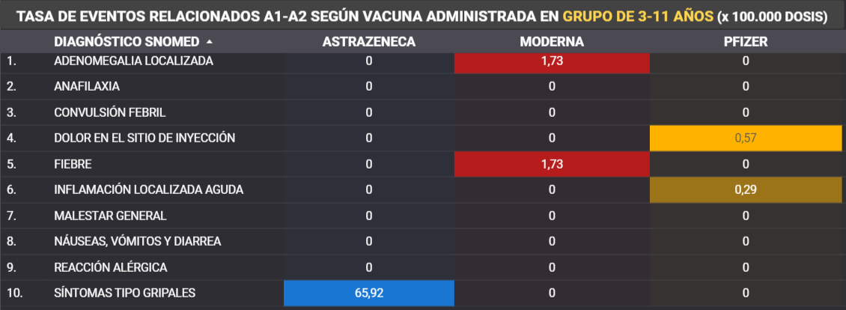
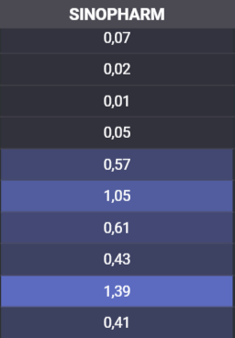
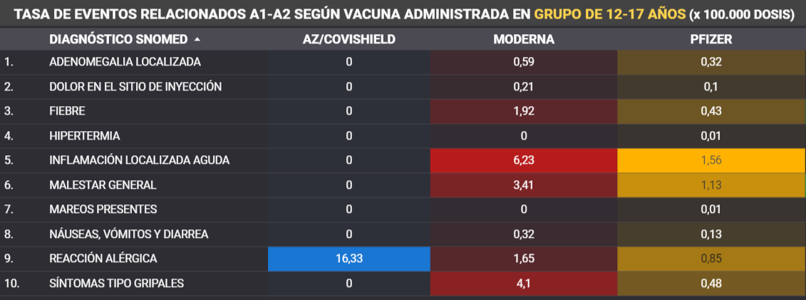
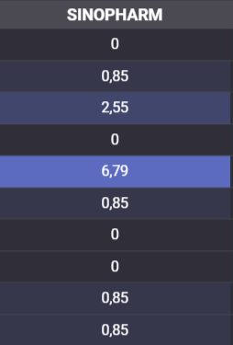
Argentina: Vigilancia de seguridad en pediatría
Los eventos más frecuentes:
Malestar general, dolor en el sitio de inyección, inflamación local, fiebre, síntomas tipo gripales.
Tasa de Miocarditis:
0,04-0,11/100.000 dosis
Fuente: Dirección de Control de Enfermedades Inmunoprevenibles- Comisión Nacional de Seguridad en Vacunas (Información al 30 de mayo de 2022)

Slide 24
Vacunas ARNm: cepa original y bivariantes
Vacuna Comirnaty (Pfizer-BioNTech)
Bivariante (Original/Omicron BA.4-5) a partir de los 12 años
Vacuna Spikevax (Moderna)
Monovariante XBB 1.5
a partir de los 6 meses
no inferioridad con respecto a cepa original
no inferioridad con respecto a cepa original

Slide 25
estrategia de vacunación en pediatría ESQUEMA PRIMARIO
6 meses a 5 años
Moderna monovariante XBB1.5
25 mcg (0,25 mL)
2 dosis
Intervalo 1 mes*
6 a 11 años
Moderna monovariante XBB1.5
25 mcg (0,25 mL)
1 dosis
≥ 12 años
Moderna monovariante
XBB1.5 50 mcg (0,5 mL)
Pfizer monovariante
XBB 1.5 (0,3 mL)
1 dosis
Esquema primario
*Incluye a personas que recibieron previamente 1 dosis de otra vacuna contra COVID-19
A partir de los 6 años y menores de 6 años con inmunocompromiso que NO hayan recibido vacuna bivariante nunca deberán recibir una dosis 6 meses después de cualquier dosis de monovariante.
Todas las personas a partir de los 6 meses de edad deben contar con refuerzos según el grado de riesgo de enfermedad grave.
Fuente: https://bancos.salud.gob.ar/recurso/memorandum-uso-de-vacuna-bivariante-originalomicron-ba4ba5-contra-covid-19-del-laboratorio (22-08-2023)

Slide 26
PERSONAS CON INMUNOCOMPROMISO
● bajo tratamiento oncológico para tumores sólidos y onco-hematológicos.
● receptoras de trasplante de órgano sólido en tratamiento inmunosupresor.
● receptoras de trasplante de células progenitoras hematopoyéticas en los últimos 2 años o en
tratamiento inmunosupresor.
● con inmunodeficiencia primaria moderada o grave.
● con VIH independientemente del recuento de CD4 y niveles de carga viral.
● bajo tratamiento activo con corticosteroides en dosis altas, otros inmunosupresores, inmunomoduladores o biológicos.
● con enfermedades autoinmunes.
● con enfermedad renal crónica en tratamiento de hemodiálisis.
EL ESQUEMA PRIMARIO CONSTA DE 3 DOSIS CON INTERVALO MÍNIMO DE 28 DÍAS ENTRE ELLAS, INDEPENDIENTEMENTE DE LA EDAD
Fuente: https://bancos.salud.gob.ar/recurso/memorandum-enmienda-lt-esquema-con-bivariante-en-personas-con-inmunocompromiso

Slide 27
estrategia de vacunación en pediatría continuidad de esquemas en niños previamente vacunados
personas de 6 meses a 5 años que hayan recibido vacuna Sinopharm, Spikevax (Moderna) y Cominarty (Pfizer) monovariante como primera dosis y éstas no se encuentren disponibles podrá completar el esquema primario con una dosis de vacuna Moderna bivariante, con un intervalo mínimo de 28 días (4 semanas) entre primeras y segundas dosis.

Slide 28
estrategia de vacunación en pediatría refuerzos
Alto
Intermedio
Bajo
RIESGO
Personas ≥ 50 años, personas con inmunocompromiso y personas gestantes.
Cada 6 meses
Los refuerzos se indicarán con vacuna:
6 meses-11 años
MODERNA MONOVARIANTE(0,25 ml)
A partir de 12 años
PFIZER MONOVARIANTE
(0,3 ml)
MODERNA MONOVARIANTE(0,5 ml)
< 50 años con comorbilidades no inmunosupresoras (enfermedades crónicas y obesidad)* y personal de salud y personal con función estratégica.
A los 6 meses de la última dosis aplicada y continúa con un refuerzo anual.
< 50 años sin comorbilidades
Anual
* Diabetes, desnutrición grave, enfermedad cardiovascular crónica: insuficiencia cardíaca, enfermedad coronaria, valvulopatías, miocardiopatías, hipertensión pulmonar, enfermedad renal crónica, syndrome nefrótico, enfermedad respiratoria crónica: enfermedad pulmonar obstructiva crónica (EPOC), fibrosis quística, enfermedad intersticial pulmonar, asma grave, cirrosis, tuberculosis activa, síndrome de Down, discapacidad intellectual y del desarrollo.
https://www.argentina.gob.ar/sites/default/files/if-2024-40572594-apn-dcei-ms.pdf

Slide 29
estrategia de vacunación en pediatría información importante
Personas con inmunocompromiso
En cualquier edad se indicará una dosis adicional al esquema primario, con un intervalo mínimo de 1 meses desde la última dosis
Intercambiabilidad
Completar preferentemente el esquema con la misma plataforma con la que se inició.
Completar el esquema con vacuna Moderna Bivariante si la vacuna utilizada como primera dosis no estuviese disponible.
Coadministración con otras vacunas
Las vacunas contra COVID-19 pueden coadministrarse con cualquier vacuna incluida en el CNV

Slide 30
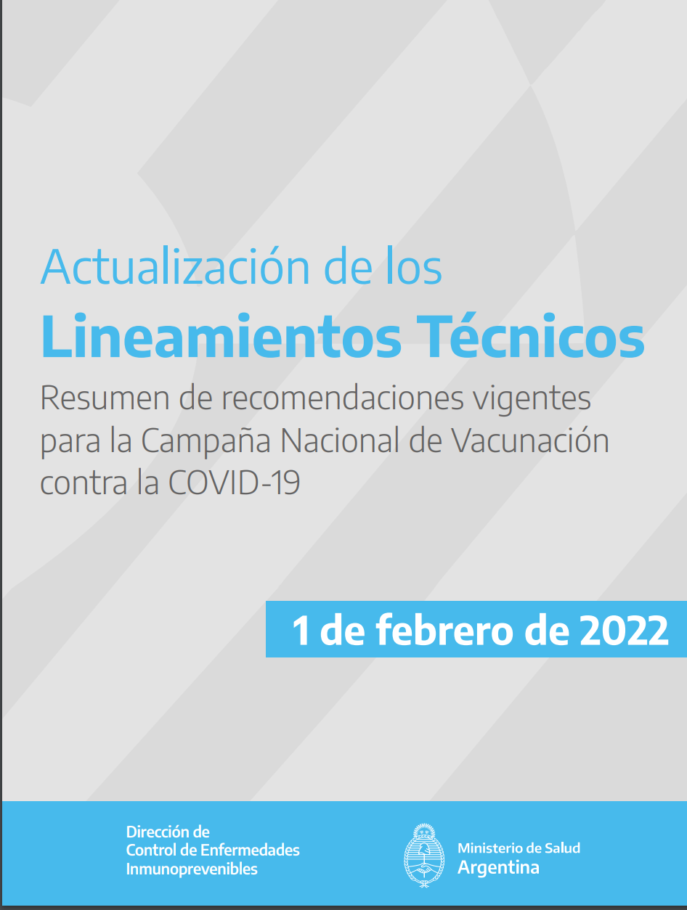
Contraindicaciones
Anafilaxia o reacción alérgica grave inmediata a la administración de la primera dosis.
Las personas que hayan presentado alergia grave o reacción anafiláctica posterior a:
vacuna ARNm (Comirnaty de Pfizer/BioNTech o Moderna)
3 años o más: pueden recibir un esquema completo de la vacuna inactivada Sinopharm en un ambiente controlado, previa consulta a su alergista de cabecera
entre 6 meses y 2 años inclusive: no se dispone por el momento de otras alternativas.
vacuna inactivada (Sinopharm), pueden completar esquema con vacuna de ARNm

Slide 31
Argumentos a favor de la vacunación…
Coberturas de vacunación
Novedad de las vacunas y evidencia respaldatoria
Percepción de “politización” del tema
Presión social
Beneficio colectivo vs individual
Evidencia disponible
Percepción de riesgo
Consulta con fuentes de confianza (personal de salud, colegas, familia, etc)
Mantener a la vacunación como prioridad de salud pública
Presión de los familiares para vacunarse.
Miedo a la exclusión por no estar vacunados.
Deseo de volver a la “normalidad”.
Dejar que los niños puedan participar de la decisión.
Protección individual y colectiva contra COVID-19.

Slide 32
Porque vacunar a los niños?
Carga de enfermedad
Pacientes pediátricos han muerto en Argentina debido a COVID-19.
Los niños sanos corren el riesgo de sufrir una enfermedad grave y las consecuencias a largo plazo de la infección.
La infección previa no proporciona una protección adecuada.
Los niños pueden infectar a otros miembros de la familia en riesgo.
Seguridad
Las vacunas son bien toleradas.
La mayoría de las reacciones fueron de gravedad leve a moderada y se resolvieron en unos pocos días.
Inmunogenicidad
Objetivos de inmunogenicidad cumplidos en todos los grupos de eda.
Inmunogenicidad no inferior en adultos incluso cuando se administran a niveles de dosis más bajos.
Eficacia
La eficacia en el mundo real en niños fue similar a la de los adultos durante los períodos:
88% - 100% contra Delta
37% - 51% contra Omicron

Slide 33
Gracias
María del Valle Juarez
mavijuarez@gmail.com

